Slide 1

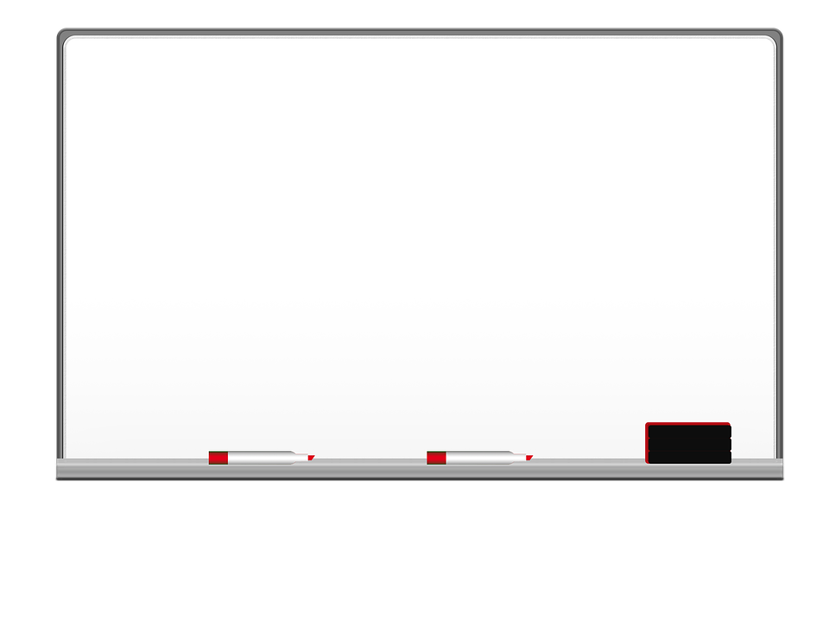

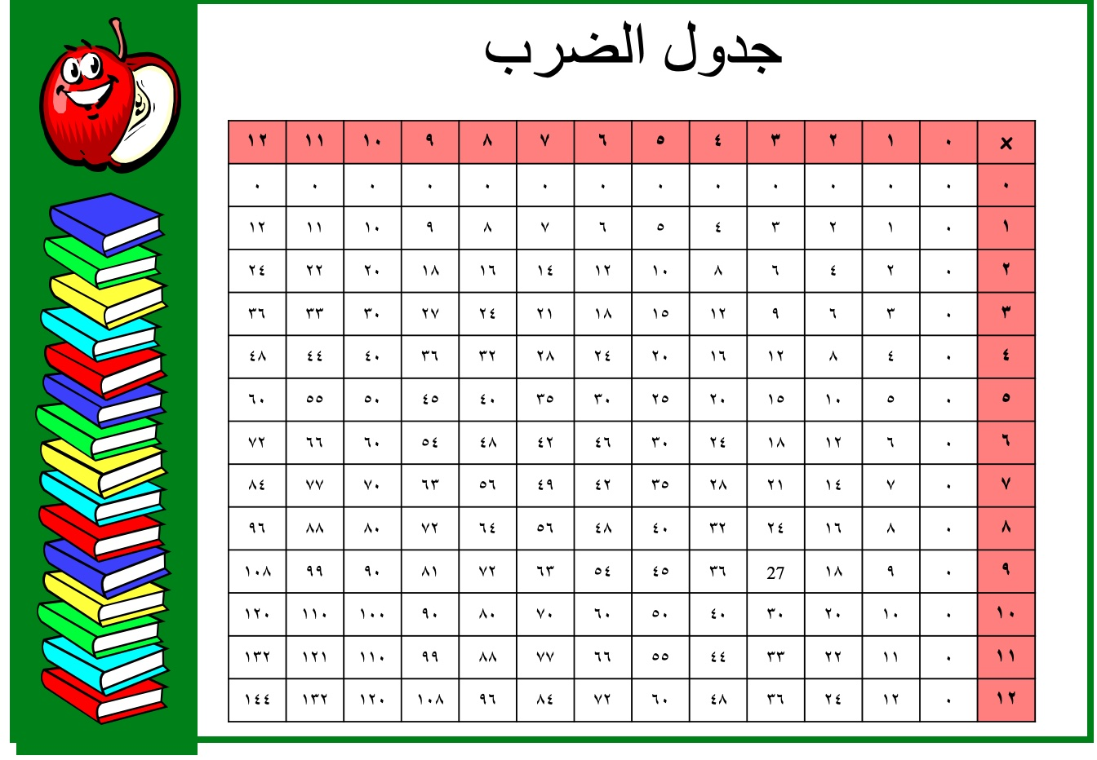

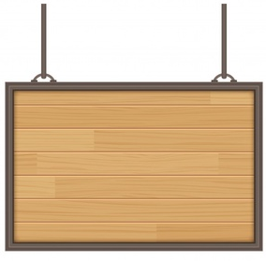

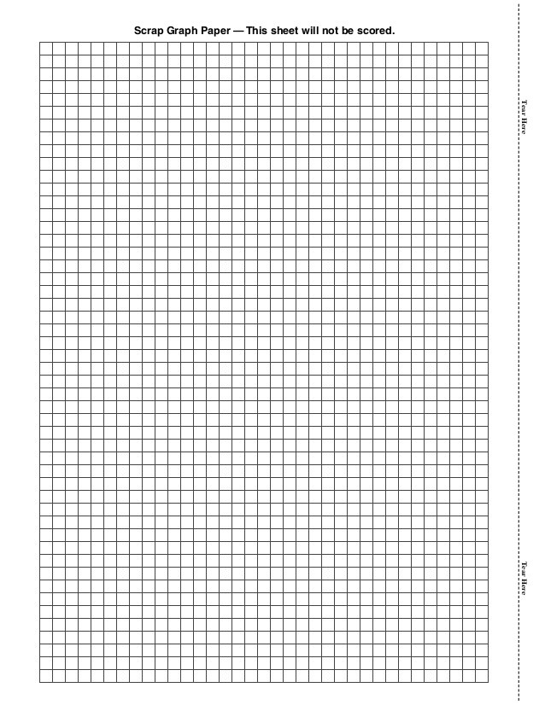

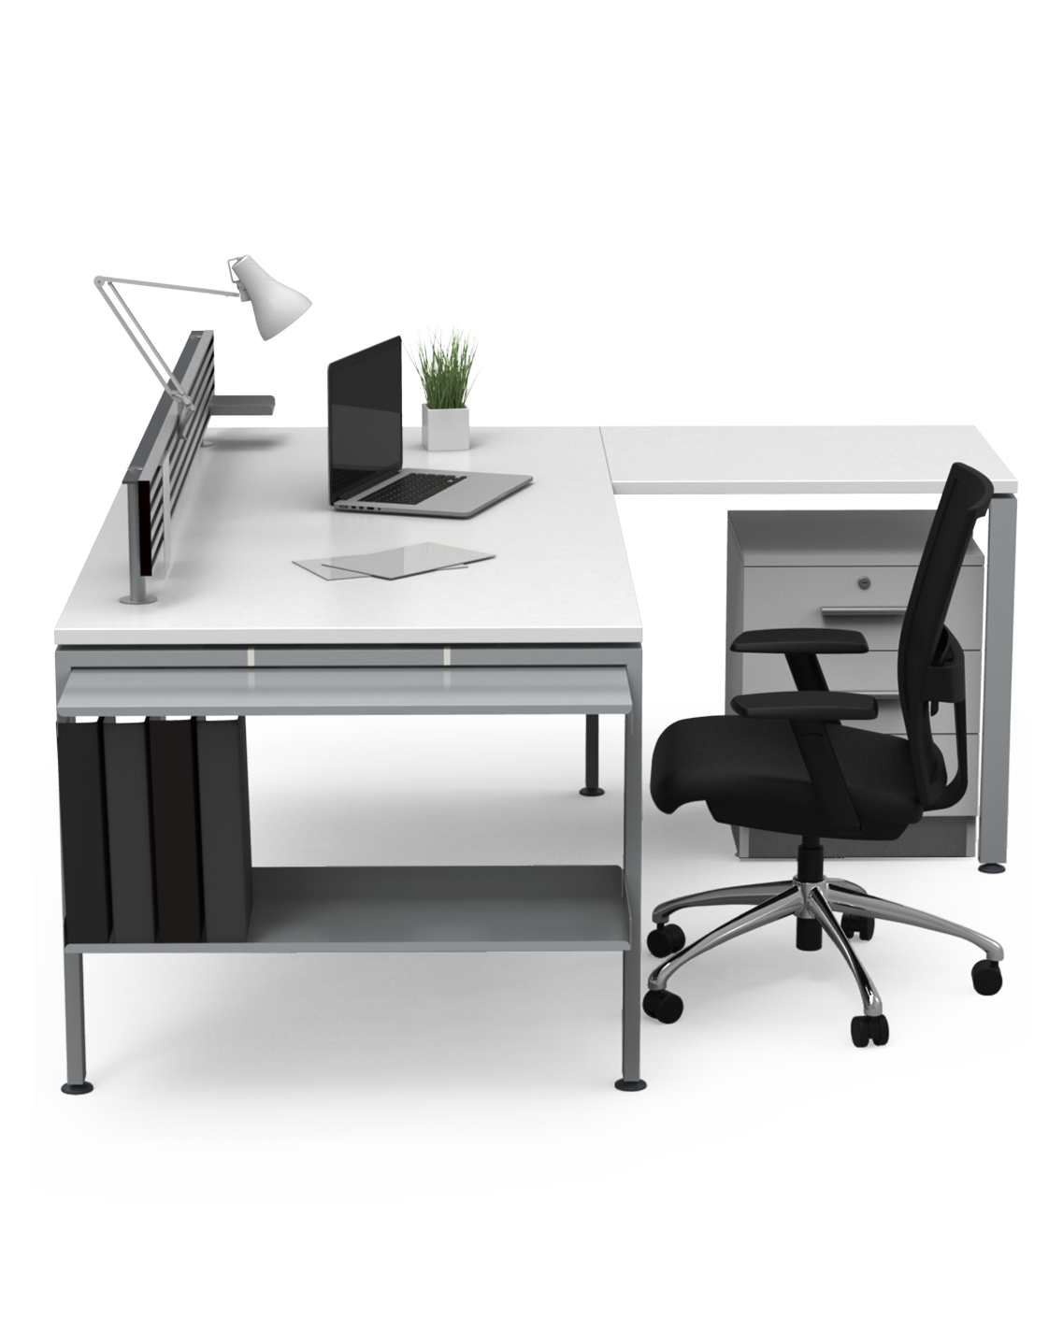
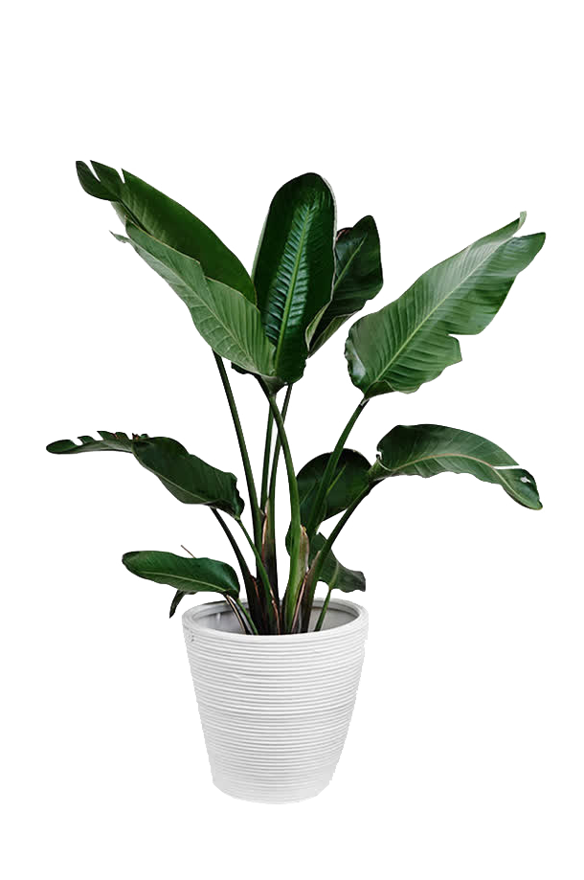


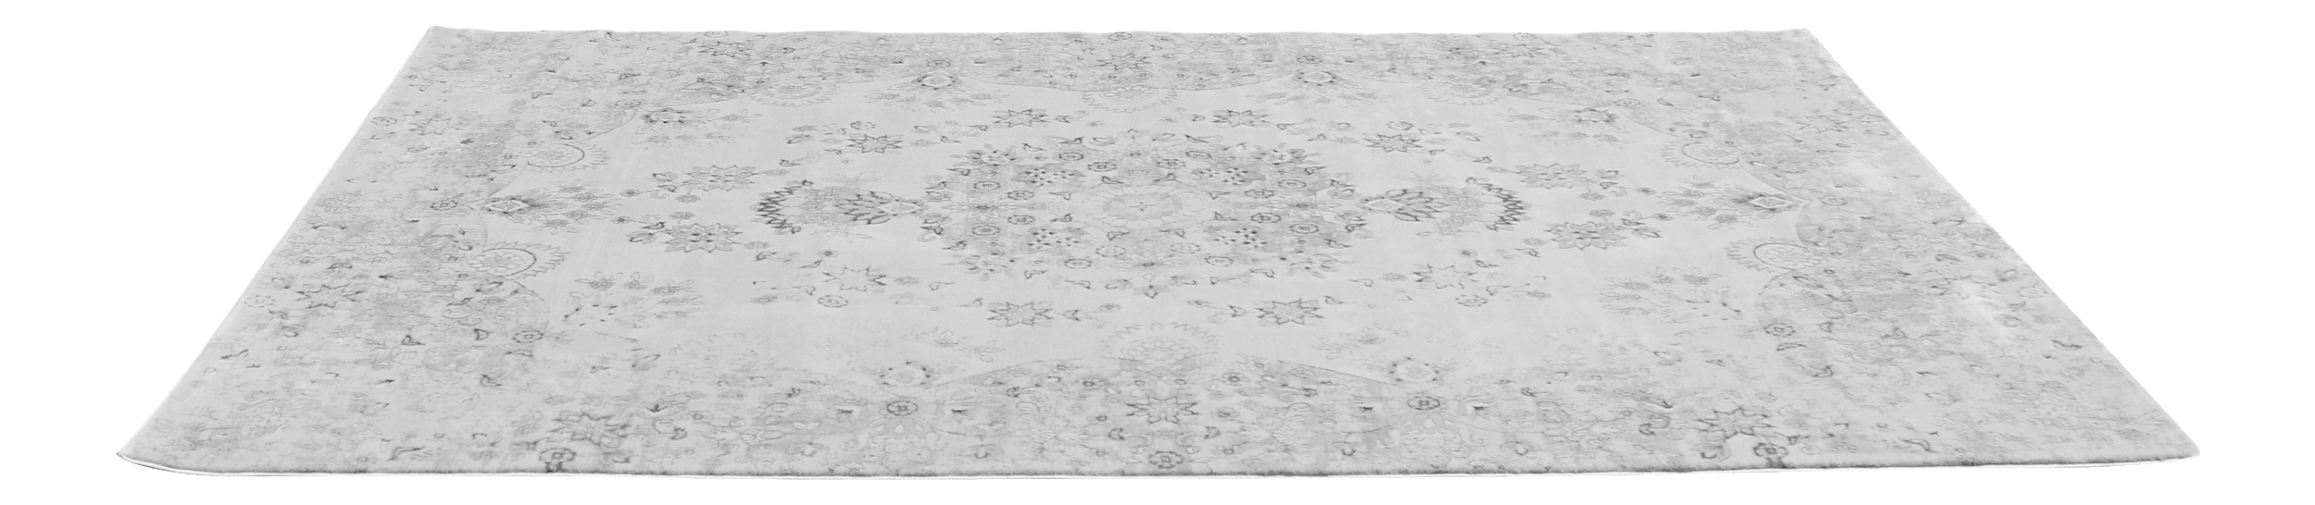
التاريخ / / ١٤٤هـ
رقم الصفحة :
٣- ٣
معادلات الضرب
318

Slide 2
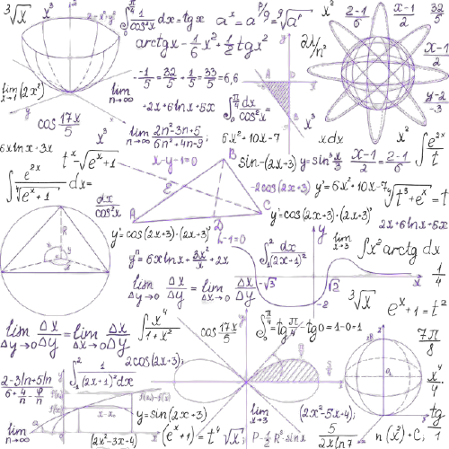

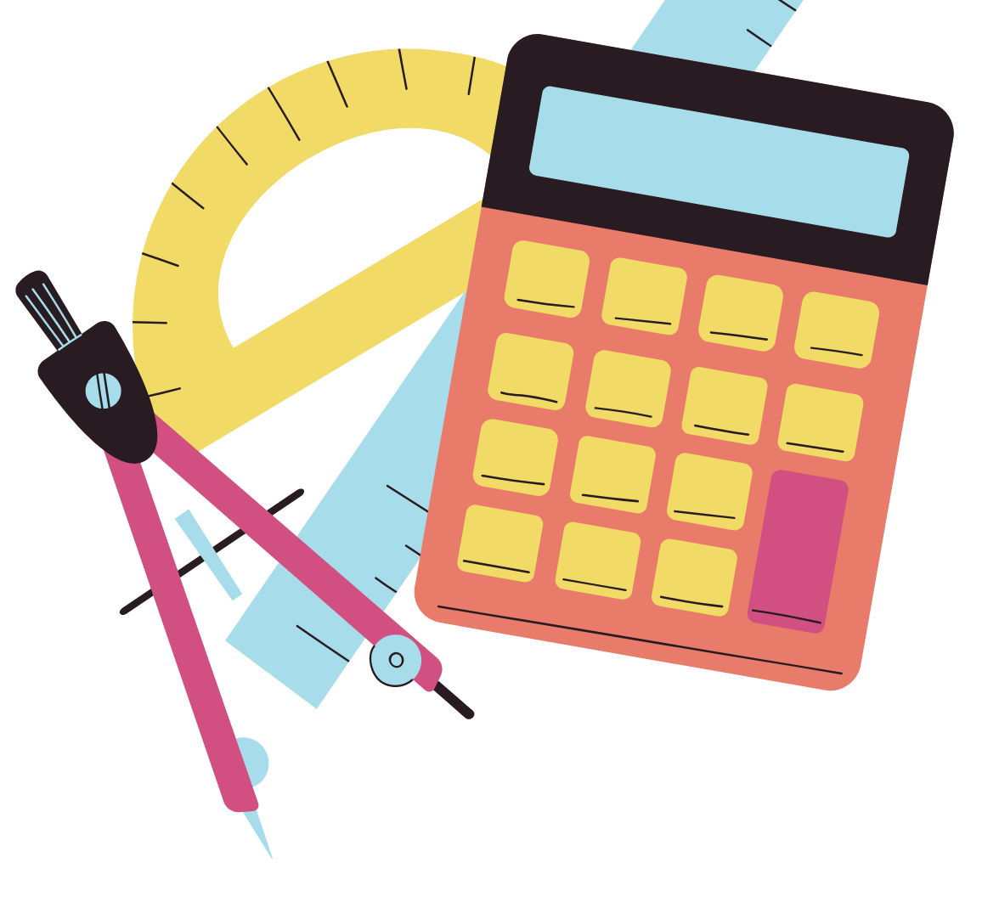
٣- ٣
معادلات الضرب
319

Slide 3

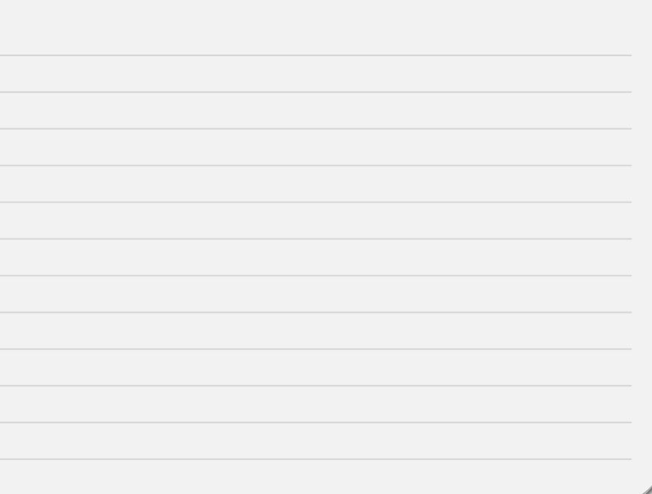

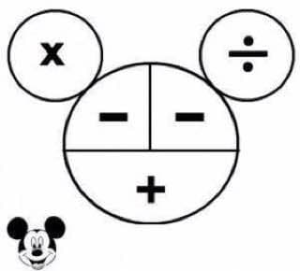
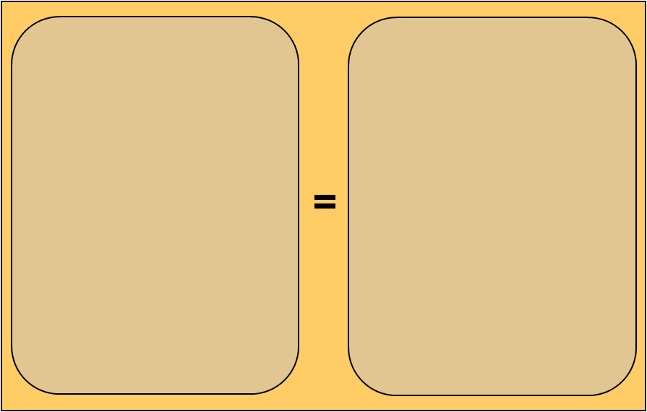

صـ ١٠٩ /٤
حل المعادلة التالية : ٢ س = ٨
٢ س = ٨
٢
٢
س = ٤

Slide 4

صـ ١٠٩ /٥
حل المعادلة التالية : ٣ س = -٩
٣ س = -٩
٣
٣
س = -٣

Slide 5
حل معادلات الضرب
حل المعادلة : ٨ س = ١٦ وتحقق من صحة الحل .
٨ س = ١٦
٨ س = ١٦
٨ ( ٢ ) = ١٦
٨
٨
✓
١٦ = ١٦
س = ٢

Slide 6


صـ ١١٠/ أ
٣٠ = ٦ س
٣٠ = ٦ س
٣٠ = ٦ ( ٥ )
٦
٦
✓
٣٠ = ٣٠
٥ = س

Slide 7
صـ ١١٠/ ب
ــ ٦ أ = ٣٦
٦ أ = ٣٦
ــ ٦ ( ــ ٦ ) = ٣٦
ــ ٦
ــ ٦
✓
٣٦ = ٣٦
أ = ــ ٦

Slide 8
صـ ١١٠/ ج
ــ ٩ د = ــ ٧٢
ــ ٩ د = ــ ٧٢
ــ ٩ ( ٨ ) = ــ ٧٢
ــ ٩
ــ ٩
✓
ــ ٧٢ = ــ ٧٢
د = ٨

Slide 9

صـ ١١١/ ١
٦ جـ = ١٨
٦ جـ = ١٨
٦ ( ٣ ) = ١٨
٦
٦
✓
١٨ = ١٨
جـ = ٣

Slide 10
صـ ١١١/ ٢
١٥ = ٣ ع
١٥ = ٣ ع
١٥ = ٣ ( ٥ )
٣
٣
✓
١٥ = ١٥
٥ = ع
327

Slide 11
صـ ١١١/ ٣
ــ ٨ س = ٢٤
ــ ٨ س = ٢٤
ــ ٨ ( ــ ٣ ) = ٢٤
ــ ٨
ــ ٨
✓
٢٤ = ٢٤
س = ــ ٣

Slide 12
صـ ١١١/ ٤
ــ ٩ ل = ــ ٣٦
ــ ٩ ل = ــ ٣٦
ــ ٩ ( ٤ ) = ــ ٣٦
ــ ٩
ــ ٩
✓
ــ ٣٦ = ــ ٣٦
ل = ٤

Slide 13

صـ ١١٠/ د
المسافة لكل لتر × عدد اللترات = المسافة الكلية
١٥ × ل = ٣٠٠
١٥
١٥
ل = ٢٠
أي أن عدد اللترات المطلوب =
330
٢٠ لترا

Slide 14

صـ ١١١/ ٥
المبلغ في الساعة × عدد الساعات = المبلغ الكلي
١٥ × س = ١٢٠
١٥
١٥
س = ٨
أي أن عدد الساعات =
٨ ساعات

Slide 15

صـ ١١١/ ٦
المسافة في الساعة × عدد الساعات = المسافة الكلية
٤٠ × س = ٩٦
٤٠
٤٠
س = ٢،٤
أي أن عدد الساعات =
332
٢،٤ ساعة

Slide 16
333

